Slide 1
Microsoft Hyper-V
En kort innføring

Slide 2
Hvorfor Virtualisere?
Kjøre flere OS på samme maskin.
Konsolidering. Sammenslå ressurser.
Redundans.
Segregering. Virtuelle bobler. 1 hardware kan dele ut til forskjellige deler.
Bedre bruk av ressurser. Bruke idle ressurser til andre ting.
Mindre footprint - færre servere, mindre strøm, mindre "eksos"
Mer energieffektivt. Strøm/Kjøling
Testmiljø. OS, Apper, Roller, Teorier.
Notes:
Redundans - Hvis noe er føkka, lett å bytte. Maskiner kan lett byttes. «Gått fra å være kjæledyr til kveg.»

Slide 3
Forskjellig Virtualisering
Server Virtualisering – Muligheten for å sette opp flere servere på samme hardware.
Presentasjons Visualisering – Presentasjonsvirtualisering kjører applikasjonen på en annen PC, og kun skjermvisning på brukernes maskin. En applikasjon til mange brukere.
Desktop Virtualisering – Muligheten for å sette opp en virtuell maskin på din egen desktop, mye likt som servervisualisering. 1 til 1.
Applikasjons Virtualisering – Muligheten for å isolere/enkapsulere applikasjoner fra operativsystemet det startes på. Man kjører programmet virtuellt på maskinen, istedenfor at det er fysisk innstallert.

Slide 4
Hyper-V
Type 1 Hypervisor
System Virtualisering
Kan virtualisere maskiner, switcher og lagringsplass
Er inkludert i Windows 10 Pro, og Windows Server 2019
Ble innført under Server 2008, og har vært inkludert uten ekstra kostnad siden Server 2012 og Windows 8.

Slide 5
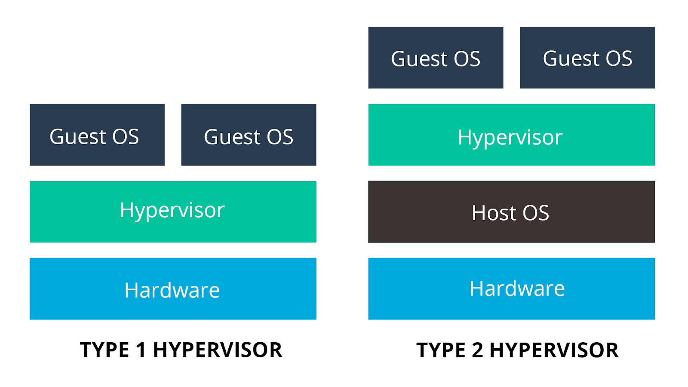
Hypervisors

Slide 6
Virtualisering av maskin
Sette opp flere maskiner på samme Server hardware.
Datacenter
Dele opp roller for onsite maskiner
Sette opp flere maskiner på samme Klient/Desktop maskin.
Kjøre dual OS. Testmiljø? Linux?
Hyper V Client. Windows Subsystem for Linux
Innebygd programvare i Windows 10 og Windows Server. Er ikke innstallert som standard. Finnes under Roller på server, eller programmer på Win10
For å kunne aktivere Virtualisering må prosessoren støtte det, og være «enabled» i BIOS/UEFI. Dette er ofte default på Server prosessor, men må skrues på på client CPUer.

Slide 7
Virtualisering av harddisk
Mulighet for å virtualisere lagringsplass
Brukes av de virtuelle maskinene
VHD opprinnelig. Opptil 2 tb
VHDX current. Opptil 64 tb
Forskjellige lagringsalternativ :
Dynamisk - Variabel størrelse etter behov. Tregere alternativ
Fixed – Fast størrelse tilordnet. Raskere enn Dynamisk.
Differencing – Krever en Parent disk. Kun forskjellene mellom Parent og child disk lagres til Child. Brukes når du har mange virtuelle maskiner med likt oppsett for å spare diskplass.
Physical – (Pass Through), er en fysisk harddisk som blir designert til den virtuelle maskinen. Det raskeste alternativet, men mer ressurskrevende.

Slide 8
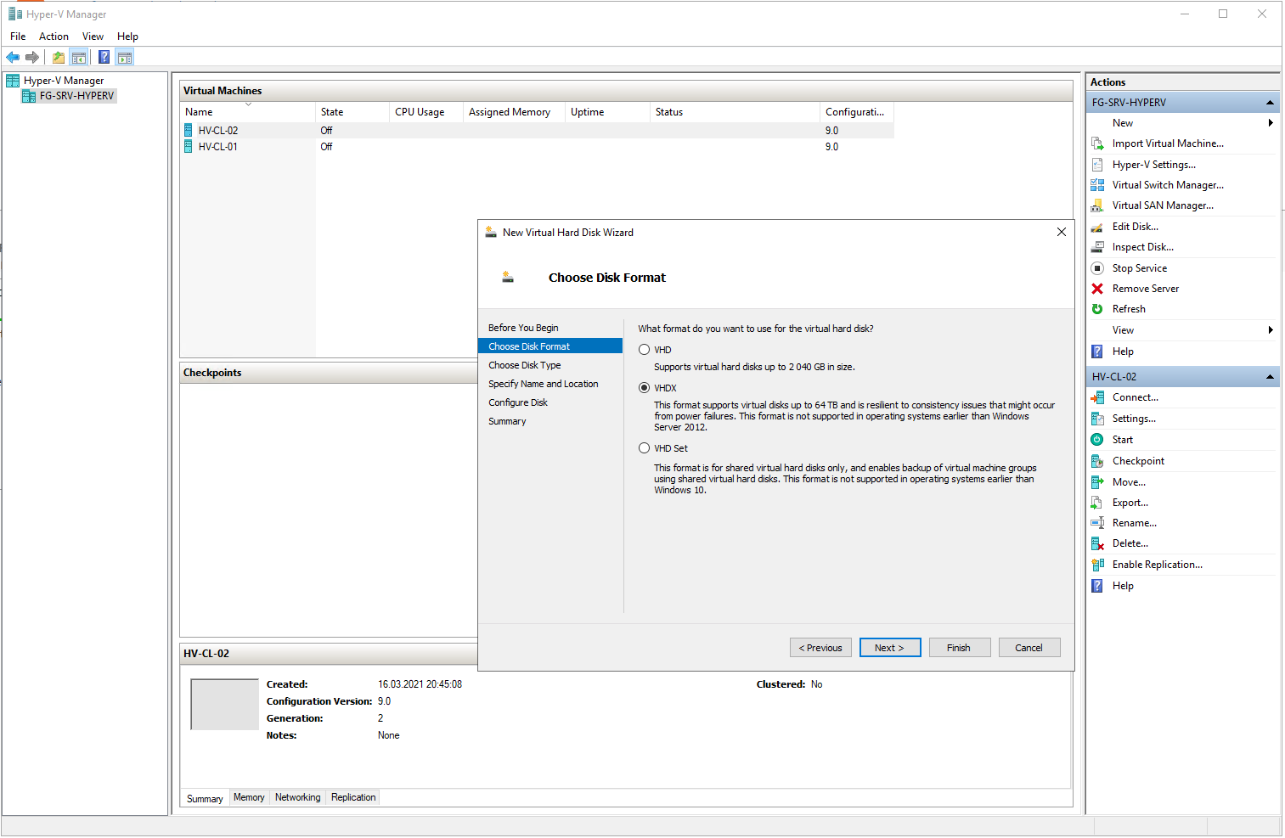
Virtualisering av harddisk

Slide 9
Virtualisering av harddisk

Slide 10
Virtualisering av switch
Virtualisering av nettverkskomponenter.
3 forskjellige moduser :
Intern – De virtuelle maskinene kan snakke med hverandre på samme host, og med host maskinen.
Ekstern – De virtuelle maskinene kan snakke med det fysiske nettverket, og ut på internett, ved å bruke NICen til Host-maskinen og NAT.
Privat – De virtuelle maskinene kan kun snakke med hverandre, ikke med Host maskinen eller andre.

Slide 11
Virtualisering av switch

Slide 12
Installasjon av Hyper-V på Server 2019
Hyper-V blir levert med Windows Server 2019.
Det er ikke innstallert som standard, men må «aktiveres» i Server Role Manager.
Før vi kan lage virtuelle maskiner må vi aktivere Virtualisering av Prosessoren våres i BIOS.
På en fysisk maskin kan det f.eks se sånn her ut:

Slide 13
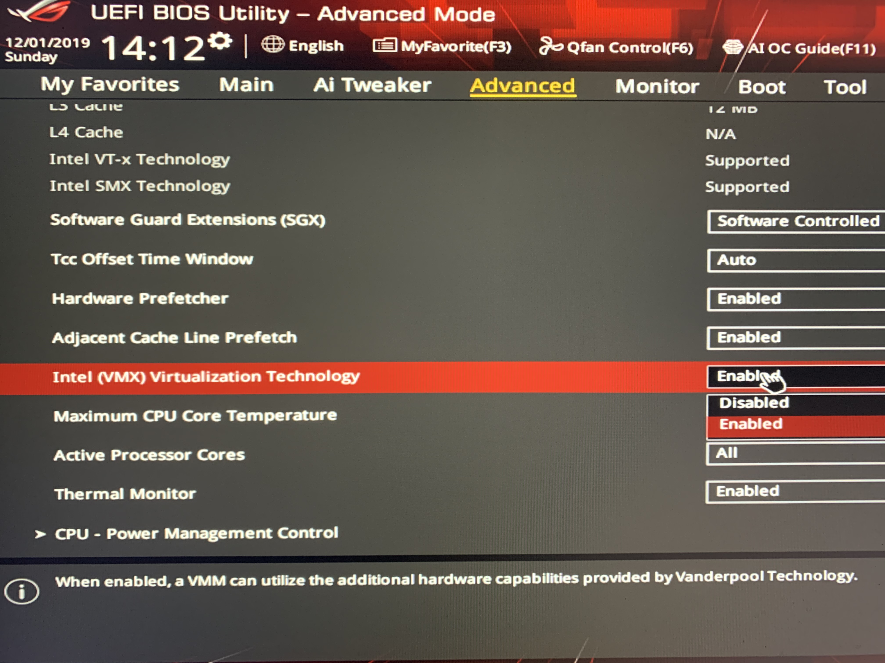

Slide 14
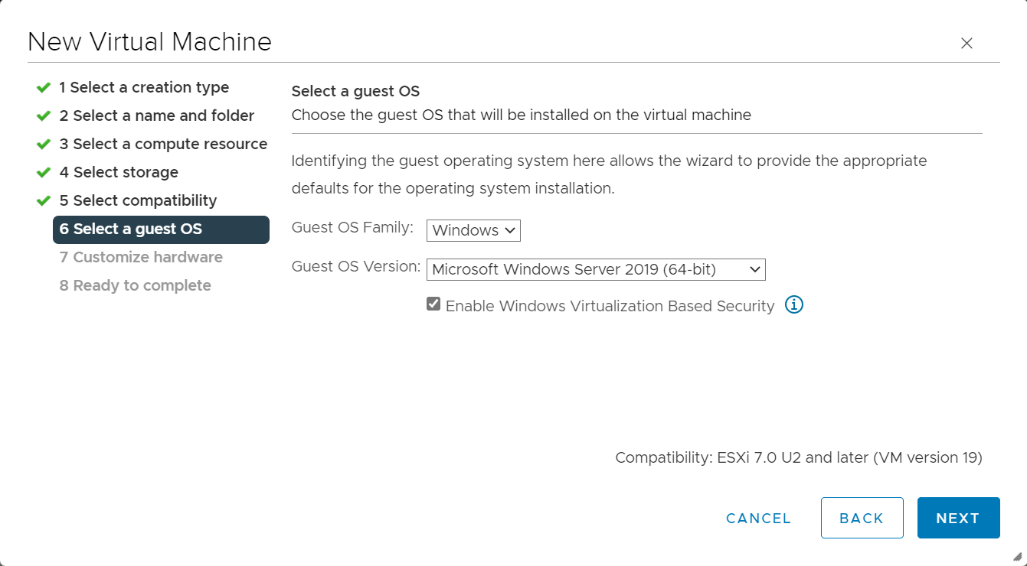
Når man lager en ny server

Slide 15
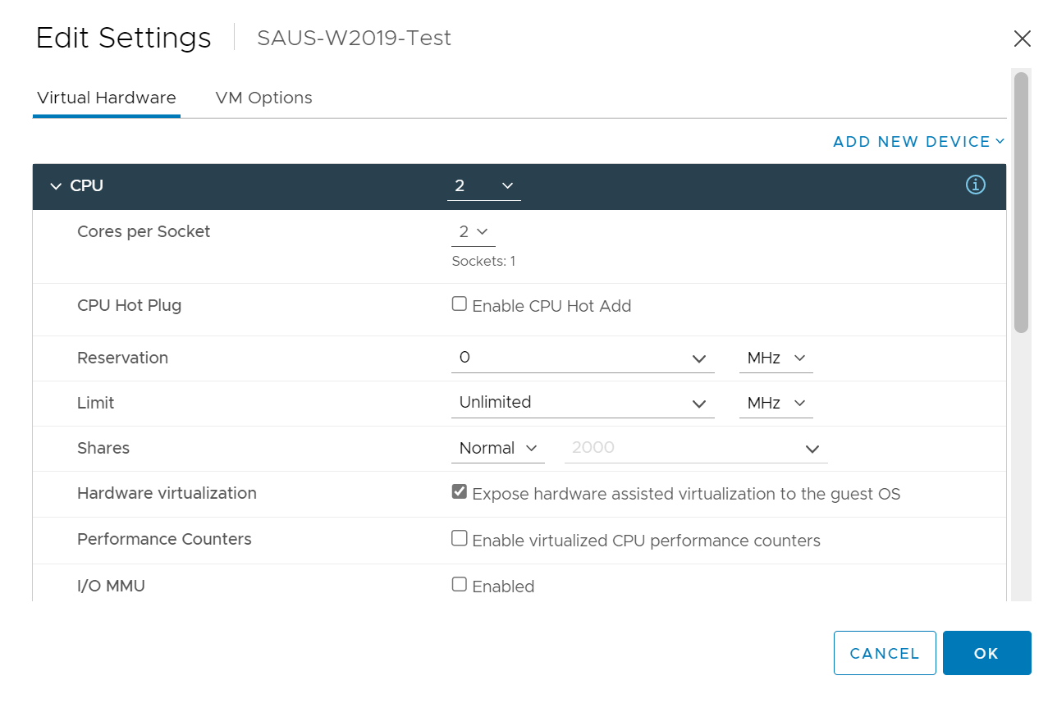

FOR Å LEGGE TIL HYPER-V PÅ EN EKSISTERENDE SERVER

Slide 16
Hyper-v installasjon
Etter vi har satt opp CPUen for virtualisering kan vi installere Hyper-V rollen på serveren.
Hvis man får en feilmelding under installasjonen sin check er det mest sannsynlig at CPUen ikke er satt opp for virtualisering.

Slide 17
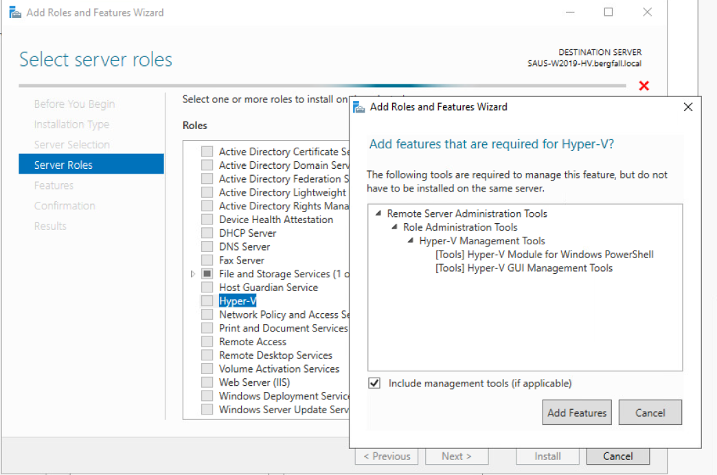
Hyper-V install

Slide 18
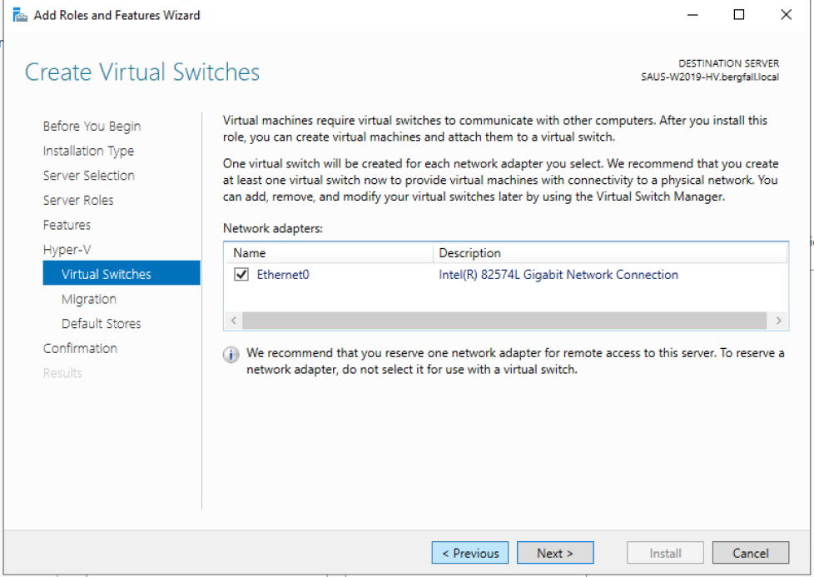
Hyper-V install
Man trenger ikke flere nettverkskort på hosten, det er kun en redundans sak. Men man bør velge sitt nettverkskort under installasjonen for å lage den første «External» switchen for Hyper-V. Dette tillater Vmer å kommunisere med omverdenen.

Slide 19
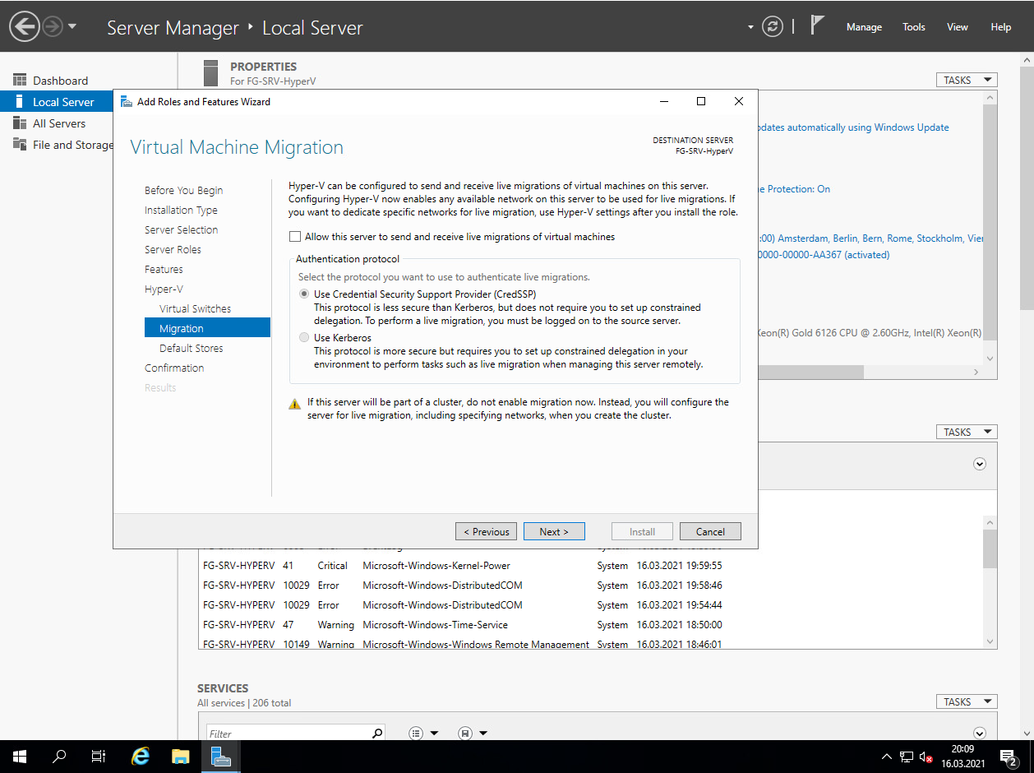
Hyper-V install
Migration trenger vi ikke tenke på under single host Hypervisor.

Slide 20
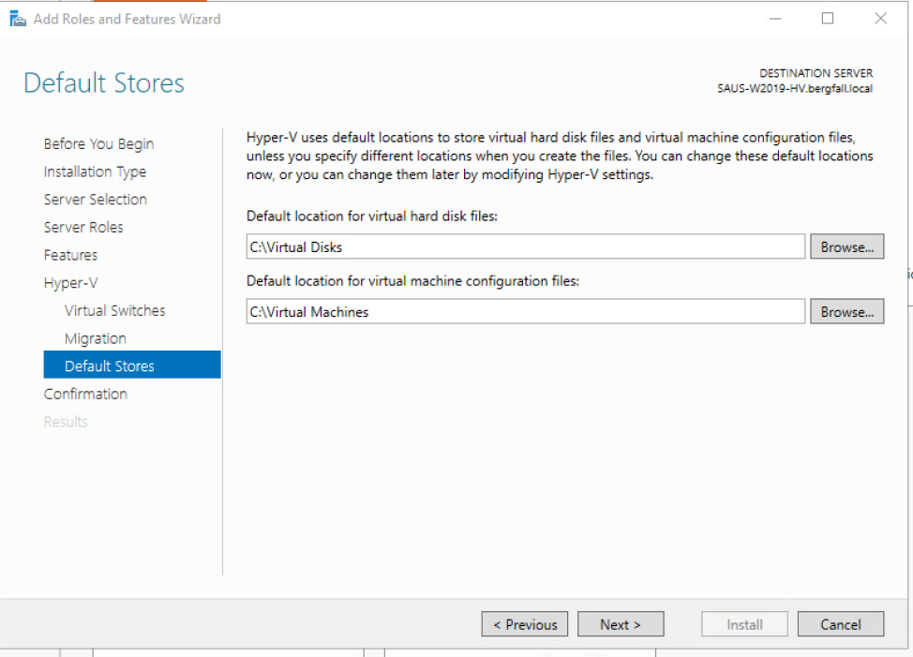
Hyper-V install
Default legger både maskinkonfig og VHD filer seg på C:\
Ideelt sett liker jeg å legge dette på egne disker, men det er ikke viktig når vi bare skal leike oss.

Slide 21
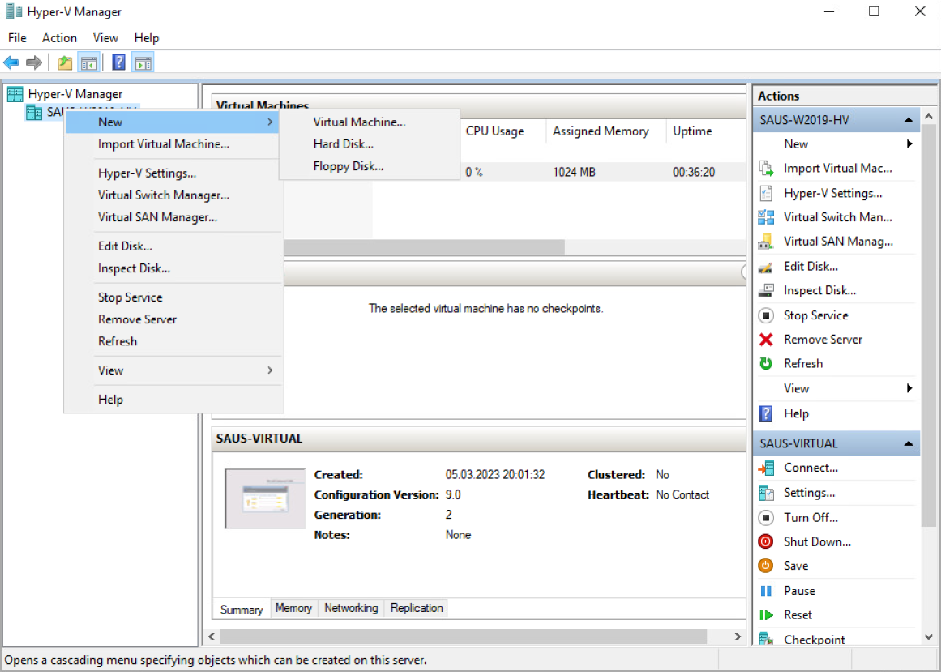
INSTALL HYPER-V MASKIN
Det er mye av de samme valgene som når vi lager nye VMer i VMWare
Størrelse på minne og harddisk er opp til deg

Slide 22
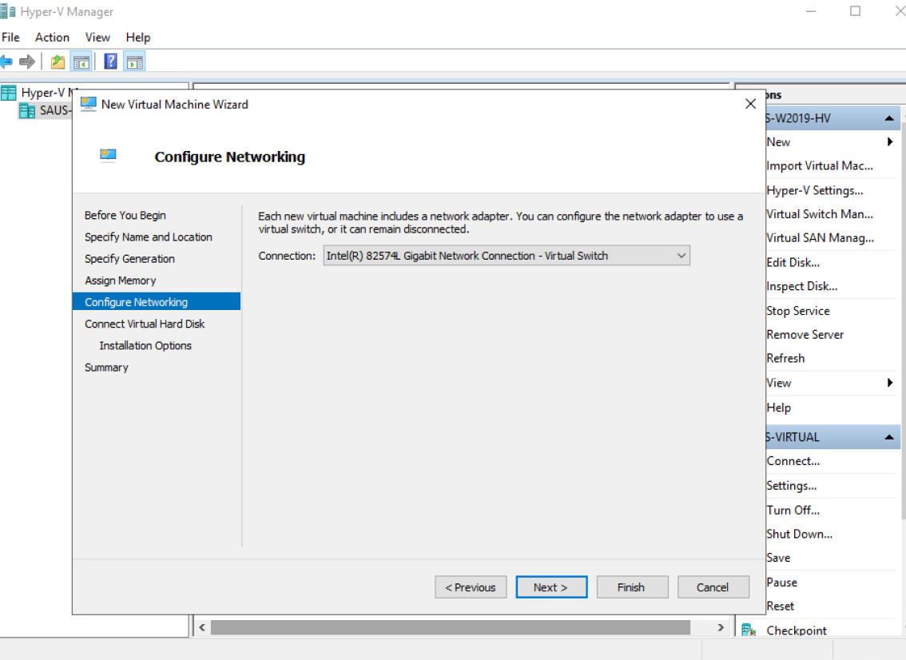
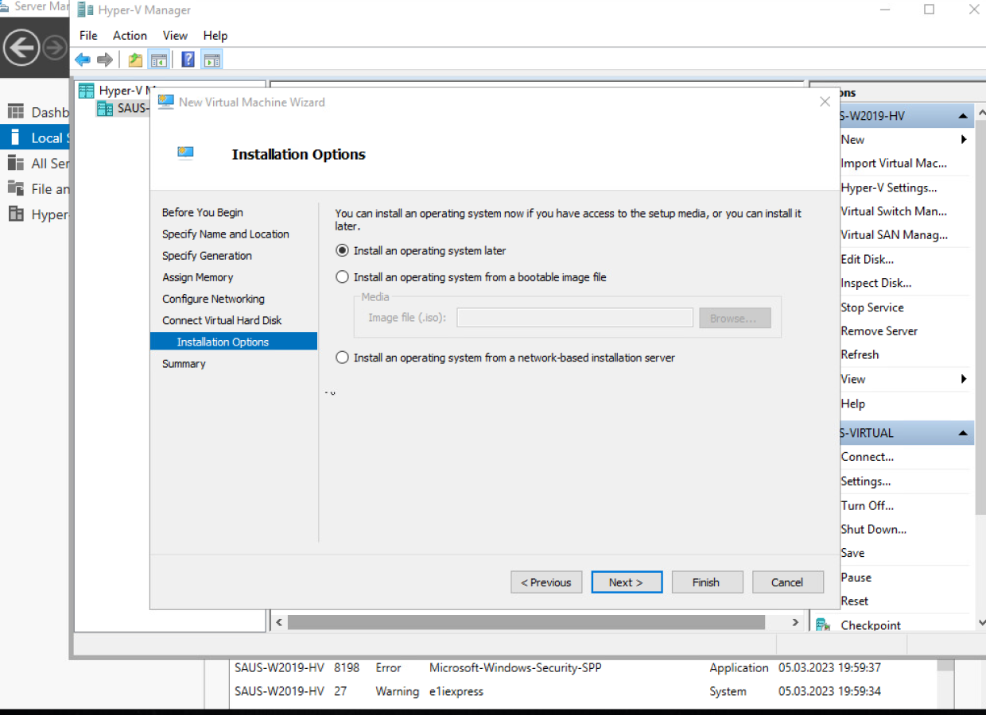
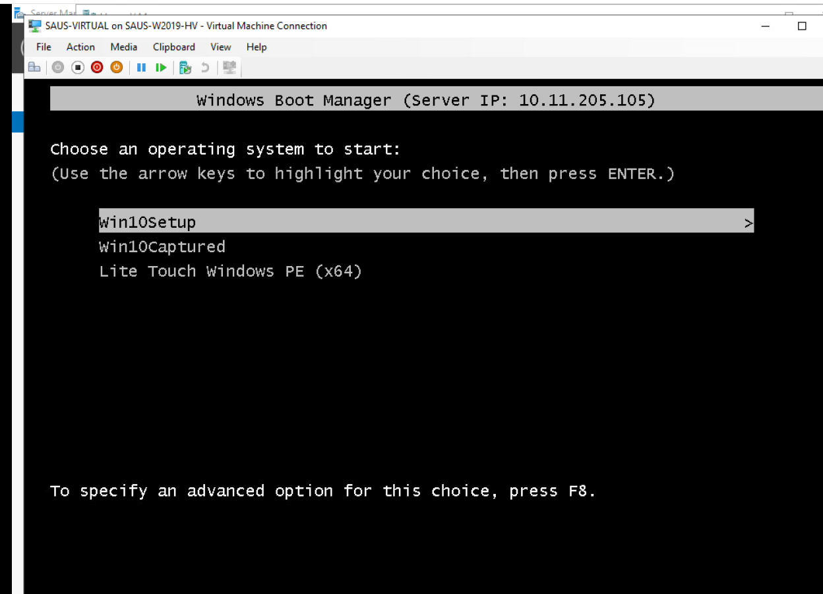
INSTALLERE OS på HYPER-V – ALTERNATIV 1
Enkleste er hvis du har WDS – installer over nettverket!

Slide 23
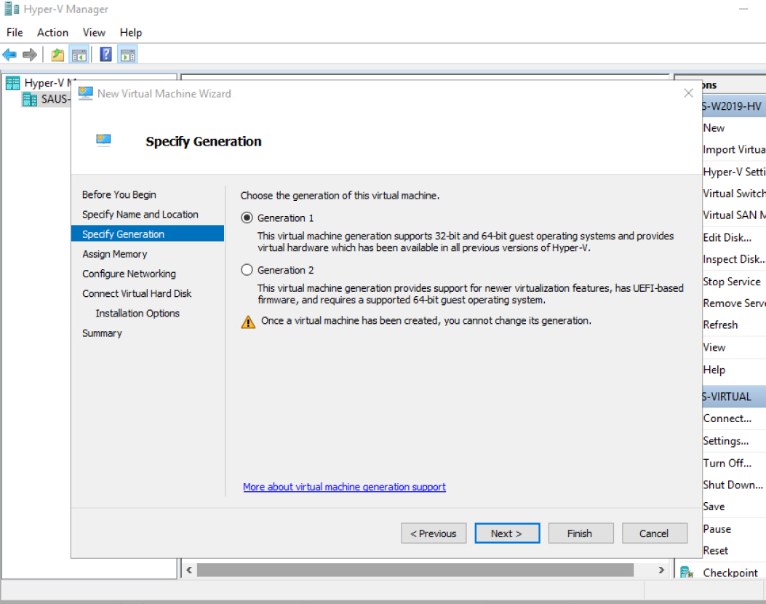
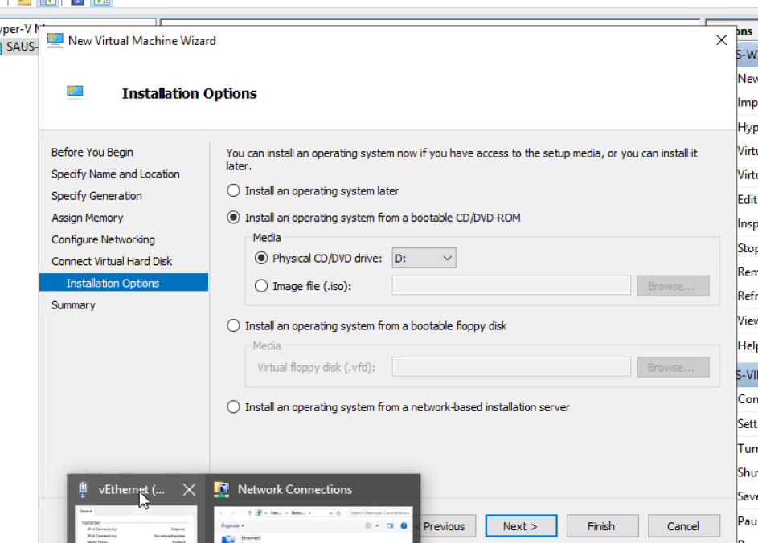
FOR å installere OS på VM – ALTERNATIV 2
Om du ikke har WDS er det enklest å lage en «Generation 1» maskin og mounte den ISO’en du vil bruke og så koble opp den på maskina :

Slide 24
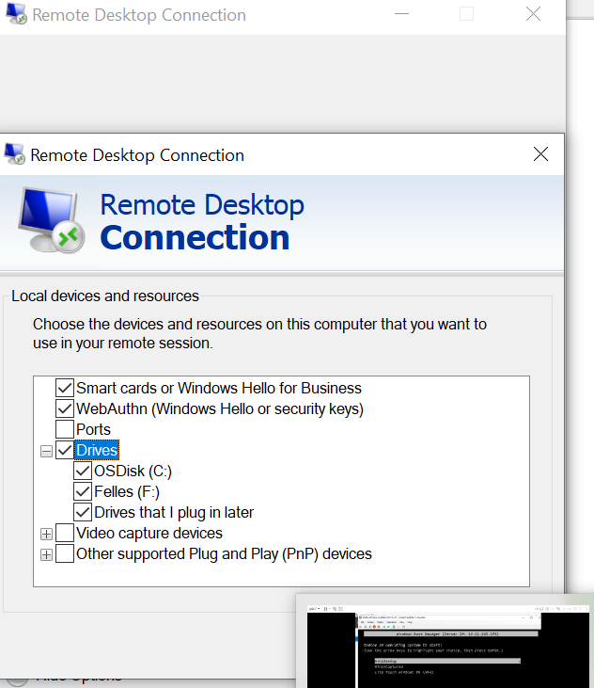
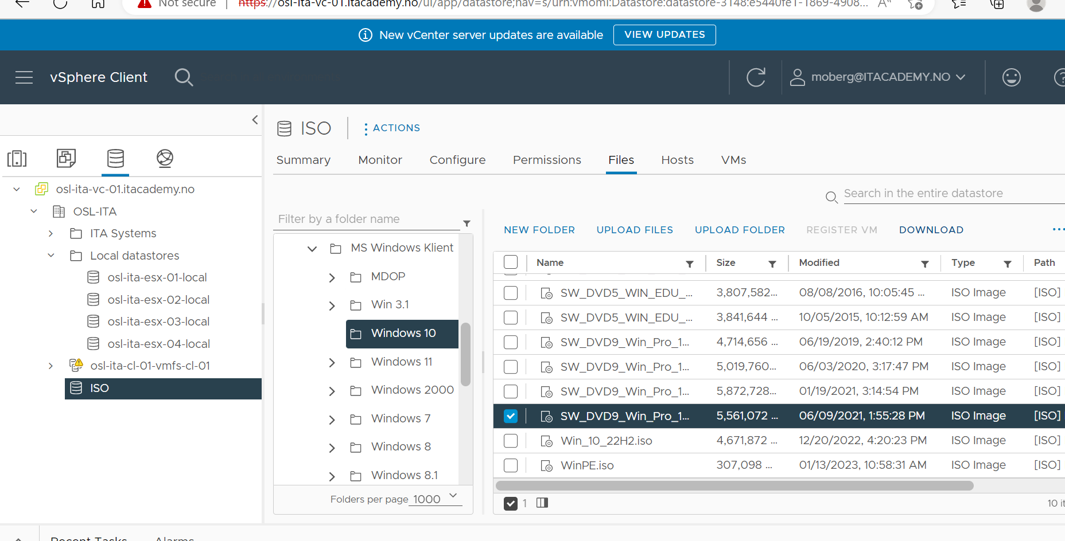

INSTALLERE OS på HYPER-V – ALTERNATIV 3
Alternative måter :
Last ned ISO til din lokale maskin og bruk Remote Desktop så den blir tilgjengelig på VMen din

Slide 25
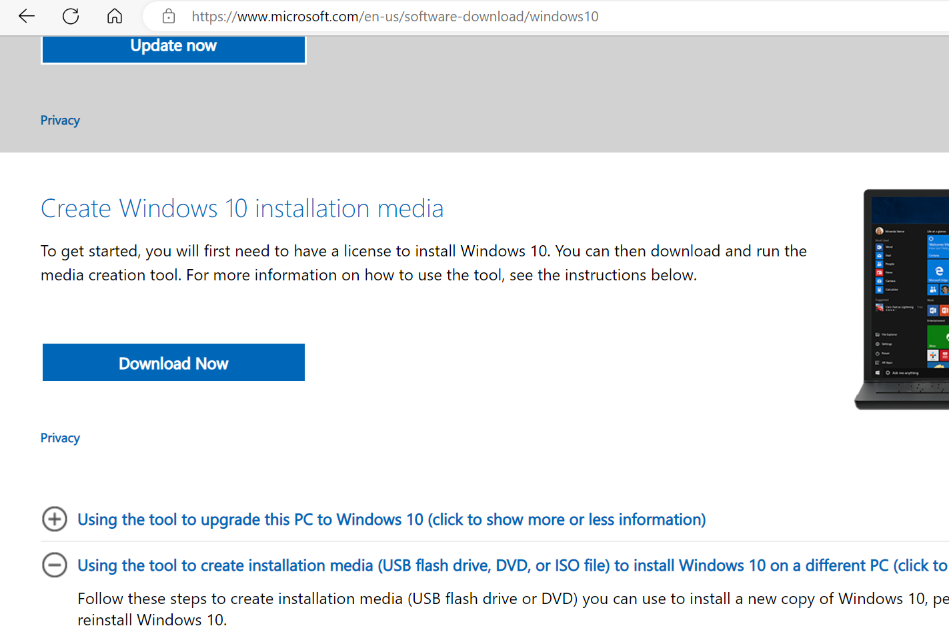
ALTERNATIV 4
Last ned en ISO-fil fra Microsoft

